Slide 1
Tujuan Pembelajaran
Setelah mempelajari bab ini, Anda diharapkan:
Mengetahui arti penting dan keuntungan dari perdagangan elektronik.
Memahami bagaimana perdagangan elektronik saat ini sedang menyatu dengan proses bisnis sehari-hari.
Memahami perbedaan antara perdagangan elektronik bisnis-ke-bisnis (business-to-business) dan perdagangan elektronik bisnis-ke-konsumen (business-to-consumer).
Mengenal contoh-contoh perdagangan elektronik bisnis-ke-bisnis dan perdagangan elektronik bisnis-ke-konsumen yang baik.

Slide 2
5. Mengetahui peranan yang dimainkan oleh sistem interorganisasional, Internet, dan World Wide Web dalam perdagangan elektronik.
6. Mengetahui faktor-faktor yang memepengaruhi penerapan sistem interorganisasi.
7. Mengetahui adanya perpindahan dari pertukaran data elektronik (electronic data interchange) ke berbagai praktik pertukaran data standar Web.
8. Mengerti mengapa banya perusahaan memilih untuk memiliki toko maya (virtual) maupun toko fisik.

Slide 3
  PERDAGANGAN ELEKTRONIK v
Dalam definisi luas, suatu transaksi bisnis yang menggunakan akses jaringan, sistem berbasis komputer, dan antarmuka (interface) sebuah browser. Web akan memenuhi persyaratan sebagai perdagangan elektronik (e-commerce).

Slide 4
E-Commerce diluar batas perusahaan
E-commerce bisnis-ke-bisnis-konsumen (business-to-consumer-B2C) mengacu pada transaksi-transaksi yang terjadi antara sebuah bisnis dan konsumen akhir produk; e-commerce bisnis-ke-bisnis (business-in-bussiness-B2B) mengacu pada transaksi antarbisnis dimana tidak ada pihak yang menjadi konsumen akhir.
Transaksi B2C melibatkan jumlah orang yang relatif sedikit, biasanya mereka yang berada di dalam kelompok layanan informasi dari perusahaan yang terpengaruh.
Orang-orang yang terlibat dalam transaksi B2B biasanya sangat terlatih dalam penggunaan sistem informasi dan mengenal proses bisnis yang terpengaruh oleh transaksi tersebut.

Slide 5
Manfaat-manfaat yang diharapkan dari E-commerce
Perbaiakan layanan sebelum, selama, dan setelah penjualan
Perbaikan hubungan dengan pemasok dan komunitas keuangan.
Peningkatan imbal hasil ekonomis atau pemegang sahamdan investasi pemiliki.

Slide 6
Kendala-Kendala E-Commerce
Biaya yang tinggi
Kekhawatiran akan masalah keamanan
Peranti lunak yang belum mapan

Slide 7
Ruang Lingkup E-Commerce
E-Commerce bersifat dinamis dan ruang lingkup pengaruhnya dapat berubah dalam waktu hanya beberapa bulan.
E-Commerce memiliki arti penting khususnya bagi beberapa segmen tertentu perekonomian AS karena memang menyumbangkan presentasi dolar penjualan dalam jumlah besar dalam segmen-segmen tersebut.

Slide 8
Sumber:Biro Sensus AS (WWW.CENSUS.GOV)
Sumber:Biro Sensus AS (WWW.CENSUS.GOV)
Sumber:Biro Sensus AS (WWW.CENSUS.GOV)
% E-COMMERCE DARI TOTAL PENJUALAN
SEGMEN INDUSTRI | 2000 | 2003
Produksi pakain | 20% | 24%
Produksi peralatan transportasi | 46% | 50%
Distributor kendaraan bermotor | 20% | 25%
Distributor obat-obatan | 40% | 49%
Ritel perjalanan dan reservasi | 24% | 25%

Slide 9
Jalan Menuju E-Commerce
Rencana bisnis strategi akan membakukan komitmen untuk menggunakan e-commerce guna meraih keunggulan kompetitif. Perusahaan pertama-tama harus memperoleh kecerdasan bisnis(business intelligence) sehingga perusahaan tersebut akan dapat memahami perananan potensia yang akan dimainkan oleh masing-masing unsur lingkungan. Rencana bisnis strategi akan membakukan komitmen untuk menggunakan e-commerce guna meraih keunggulan kompetitif.

Slide 10
INTELEGANSI BISNIS (BUSINESS INTELLIGENCE)
Inteligensi bisnis (business intelligence-B1) adalah aktivitas pengumpulan informasi mengenai unsur-unsur di dalam lingkungan yang berinteraksi dengan perusahaan.

Slide 11
Basis Data Eksternal
LEXIS-NEXS (WWW.LEXISNEXIS.COM)
DIALOG (WWW.DIALOG.COM)
Dowjones.com (WWW.DOWJONES.COM)
Global eXchange Services (WWW.GXS.COM)
Reuters (WWW.REUTERS.COM)

Slide 12
Mesin Pencari
Mesin pencari (search engine) adalah suatu program komputer khusus yang menanyakan satu kata atau kelompok kata kepada pengguna untuk dicari. Program ini kemudian mencari isi situs-situs Web di Internet untuk melihat apakah kata atau kata-kata tersebut terdapat di situs-situs Web tersebut.

Slide 13
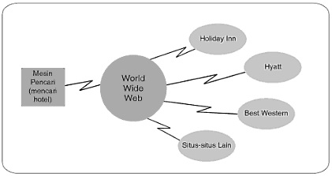
Figur 3.1
Mesin Pencari Menjelajahi Internet untuk Menentukan Situs-situs yang Menuat Informasi yang Anda Cari

Slide 14
STRATEGI E-COMMERCE DAN SISTEM
INTERORGANISASIONAL
Sistem interorganisasional (interorganizational system-IOS) adalah strategi di mana unsur-unsur yang ada dikaitkan dengan transmisi data elektronik.
Istilah yang sering kali dpergunakan untuk IOS adalah EDI, yang merupakan singkatan dari Electronic Data Interchange (pertukaran data elktronik).
Pertukaran data elektronik adalah salah satu cara untuk mendapatkan suatu system interorganisasional.

Slide 15
SISTEM INTERORGANISASIONAL
E-commerce merupakan hal yang fundamental bagi sistem interorganisasional. Tanpa jaringan komunikasi dan kemampuan pemrosesan komputer, organisasi akan menjadi sebuah pulau produksi maya, dengan sedikit kemampuan yang dipergunakan untuk jasa dan produk yang menciptakan vitalitasnya. E-commerce dan EDI adalah jalan bebas hambatan bagi sistem interorganisasion. Perusahaan-perusahaan yang berpartisipasi disebut sekutu dagang, sekutu bisnis, atau aliansi bisnis.

Slide 16
Manfaat IOS
Efisiensi Komperatif
Kekuatan Penawaran

Slide 17
EDI
EDI adalah implementasi dominan dari suatu IOS. Lebih dari dua pertiga e-commerce dilaksanakan dengan menggunakan EDI, jika dibandingkan dengan alternatif-alternatif IOS lainnya.

Slide 18
Ekstranet
Ekstranet (extranets) adalah cara lain dari membuat suatu IOS. Cara ini memungkinkan dibaginya informasi berbasis komputer yang sensitive dengan perusahaan lain dengan menggunakan teknologi informasi yang pada umumnya dihubungkan dengan internet.

Slide 19
Sekutu-sekutu Bisnis Proaktif dan Reaktif
Sponsor IOS pada umumnya mengambil pendekatan proaktif, merangsang minat akan IOS dan mendorong partisipasi di dalam jaringan. Para partisipan pada umumnya merespons dengan cara yang reaktif, menerima atau menolak penawaran sponsor untuk menerapkan IOS.

Slide 20
Pengaruh Penerapan
1
2
Penggunaan Kekuasaan
3
Kebutuhan Internal
Tekanan Kompetitif
4
Dukungan Manajemen Puncak

Slide 21
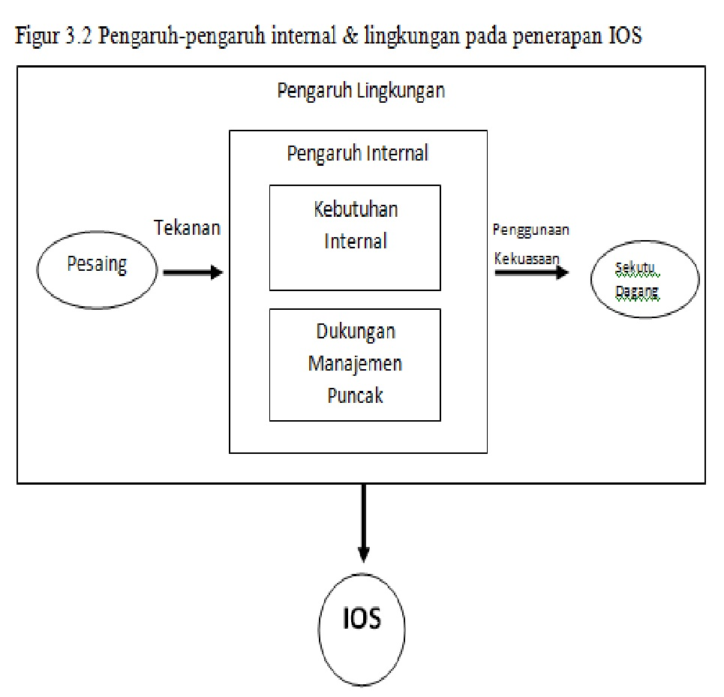
Figur 3.2 Pengaruh-pengaruh Internal dan Lingkungan pada Penerapan IOS

Slide 22
Keterangan
Tekanan kompetitif
Kebutuhan internal
Penggunaan Kesuasaan
Dukungan manajemen puncak

Slide 23
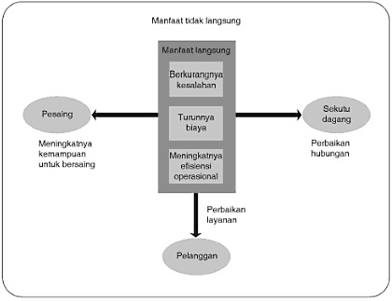
Manfaat Tidak langsung IOS

Slide 24
Manfaat
1. Mengurangi kesalahan
4. Meningkatnya kemampuan untuk bersaing.
2. Menurunkan biaya
5. Memperbaiki hubungan dengan sekutu dagang
3. Meningkatnya efisiensi operasional
6. Memperbaiki layanan pelanggan

Slide 25
STRATEGI B2C UNTUK E-COMMERCE
Strategi bisnis untuk e-commerce B2C menjadi begitu penting karena dua alasan yaitu:
Semakin banyaknya jumlah produk dan jasa yang tersedia untuk pengiriman digital.
2. Semakin banyaknya pelanggan yang mampu mengatasi keengganan mereka untuk melakukan pembelian m enggunakan Web

Slide 26
Produk-produk Digital
  produk digital dapat digunakan begitu selesai di download. Perbedaan lainnya adalah bahwa produk itu sendiri akan berpindah ke asset pembeliannya. Sebagai contoh, music yang ada download harus ditempatkan dalam satu file atau pada satu compact disk (CD) atau media penyimpanan lainnya.

Slide 27
Produk-Produk Fisik
Barang-barang fisik tidak dapat
dikonsumsi melalui web sebagai gantinya, harus dikirimkan ke pelanggan.
Berkembangnya perusahaan-perusahaan pengiriman surat atau barang swasta seperti FedEx, JNE dan UPS telah secara langsung membantu e-commerce eceran.

Slide 28
Penjualan Maya Versus Campuran
adalah penjualan yang dilakukan oleh sebuah perusahaan yang tidak mengoperasikan tempat berjualan fisik.

Slide 29
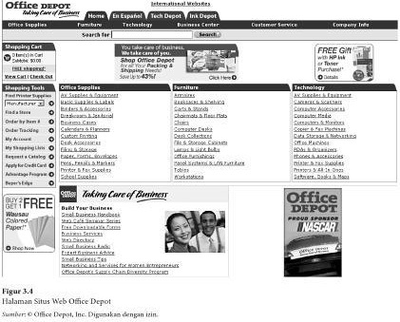
    Penjualan Maya Versus Campuran

Slide 30
Pemerintahan Elektronik
Pemerintah juga dapat mengambil manfaat dari e-commerce. Satu contohnya adalah Polk Country di Florida. Kantor Pajak Polk Country menggunakan layanan online untuk melelang sertifikat pajak bumi dan bangunan pada tahun 2005. Sertifikat pajak adalah cara bagi pemerintah daerah untuk menagih pajak bumi dan bangunan yang belum dibayar.

Slide 31
LANGKAH E-COMMERS BERIKUTNYA
Perdagangan Bergerak
Nirkabel Berkelas Bisnis di Semua Tempat

Slide 32
Menggunakan Internet
E-commerce tidak akan mungkin terjadi tanpa adanya jaringan yang menghubungkan pelanggan dengan organisasi. Awal mula Internet dapat ditarik balik hingga tahun 1969, ketika pemerintah AS membuat suatu jaringan yang disebut ARPANET. Usaha-usaha yang diawali di tahun 1989 mengarah pada apa yang kita kenal hari ini sebagai World Wide Web

Slide 33
World Wide Web
World wide web yang disebut pula sebagai web dan WWW, adalah informasi yang dapat diakses melalui internet dimana dokumen-dokumen hypermedia (file-file computer) disimpan dan kemudian diambil dengan cara-cara yang menggunakan metode penentuan alamat yang unik

Slide 34
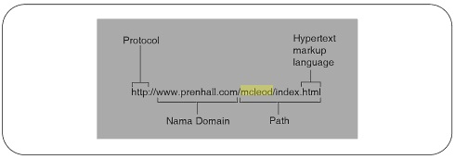
Terminologi World Wide Web

Slide 35
Istilah Umum dalam WWW
Protokol
Home page
Situs Web
Nama domain
Browser
Link Hypertext
Path
Universal Resource Locator (URL)
Halaman web

Slide 36
Cyberspace dan Superhighway Informasi
Istilah superhighway informasi digunakan dalam konteks yang sama, tetapi tidak ada suatu kesepakatan penuh mengenai dampak akhirnya pada masyarakat. Istilah ini biasanya digunakan untuk menggambarkan suatu kekuatan positif yang memberikan akses atas sejumlah informasi yang terdapat dalam masyarakat modern kita.

Slide 37
Standar Internet
Secara sederhana, Internet dapat digunakan untuk setiap aplikasi bisnis yang melibatkan komunikasi data, termasuk komunikasi didalam perusahaan digunakan oleh semua jenis platform computer tanpa harus melakukan upaya juga lebih mudah untuk dipelajari dan dipergunakan daripada bahasa query yang normalnya digunakan untuk mengambil informasi dari basi data. Internet perusahan melalui jaringan konvensional yang dimilikinya.

Slide 38
E-Commerce dan Manajemen Rantai Pasokan Rumah Sakit
Rumah sakit dapat menggunakan suatu protocol standar seperti internet untuk menggantikan EDI, yang membutuhkan sambungan yang terpisah diantara setiap vendor dan rumah sakit. Cap Gemini Ernst & Young telah merangkum suatu bursa perdagangan klinis (clinical commerce exchange) yang digunakan melalui internet sebagai ganti dari EDI.
Kecepatan dan kemudahan sambungan ke vendor baru pada e-commerce adalah insentif yang kuay untuk perubahan

Slide 39
Aplikasi Ritel
Aplikasi bisnis web yang paling dikenal masyarakat umum adalah ritel. Sebagian besar rantai ritel besar telah hadir di Web. JCPenney membuka situs Web-nya pada tahun 1994 menawarkan lebih dari 350 jenis barang.

Slide 40
Saran-saran KeberhasilanPenggunaan Internet
Pastikan situs Web Anda kuat.
Pastikan browser dan struktur basis data Anda fleksibel maupun intuitif.
Menekankan isi.
Sering diperbarui.
Melihat di luar pelanggan.
Tujukan isi pada kebutuhan spesifik pengguna.
Menjadikan Internet intuitif.
Berada di lokasi Web yang tepat.
Ciptakan rasa kebersamaan.
Carilah bantuan jika Anda membutuhkannya

Slide 41
Dampak Internet pada Bisnis di Masa Mendatang
Para pengguna Internet adalah satu kelompok yang beragam. Banyak masih berusia muda, namun yang berusia lebih tua (dengan lebih banyak penghasilan untuk dibelanjakan) memiliki dampak yang substansial pada ramalan ekonomi e-commercee.
E-commerce B2B nampaknya tidak berdampak pada pelanggan, tetapi harga yang lebih rendah dan layanan pelanggan yag lebih baik yang dimungkinkan oleh B2B adalah hal yang membuat organisasi bisnis kompetitif.

Slide 42
SESI PERTANYAAN

Slide 43
SIMPULAN
E-Commerce adalah penggunaan jaringan komunikasi dan komputer untuk melaksanakan proses bisnis, penggunaan internet dan computer dengan browser web. E-Commerce memiliki kendala yaitu biaya yang tinggi, kekhawatiran masalah keamanan, peranti lunak yang belum mapan atau belum tersedia. Selain itu E-Commerce memiliki manfaat yaitu mempermudahkan transaksi jual beli, mempermudah layanan bisnis ke bisnis konsumen, untuk memperbaiki layanan pelanggan, memperereta hubungan dengan pemasok dan komunitas keuangan dan meningkatkan imbal hasil pada pemegang saham dan pemilik investasi.

Slide 44
TERIMA KASIH

